Slide 1
CHỦ ĐỀ 8: ĐA DẠNG THẾ GIỚI SỐNG
TIẾT: 12+13+14+ 15
BÀI 14: PHÂN LOẠI THẾ GIỚI SỐNG

Slide 2
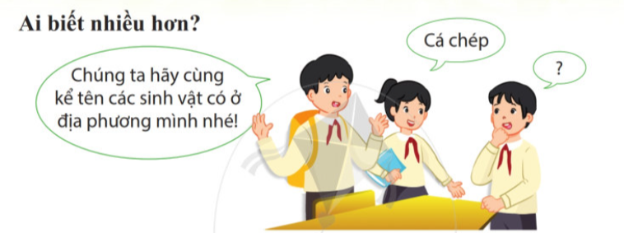
Ai biết nhiều hơn?

Slide 3
NỘI DUNG BÀI HỌC
Vì sao cần phân loại thế giới sống?
Sự đa dạng về số lượng loài và môi trường sống của sinh vật
Thế giới sống được chia thành các giới
Sinh vật được gọi tên như thế nào?

Slide 4
I. VÌ SAO CẦN PHÂN LOẠI THẾ GIỚI SỐNG?
Trái đất có rất nhiều sinh vật. Để nghiên cứu sinh vật một cách dễ dàng và có hệ thống, các nhà khoa học đã phân chia thế giới sống thành các nhóm lớn và nhóm nhỏ hơn dựa vào các đặc điểm chung của mỗi nhóm

Slide 5
Dựa vào đâu để các nhà khoa học phân loại thế giới sống?
Dựa vào các đặc điểm chung của mỗi nhóm để phân loại thế giới sống.

Slide 6
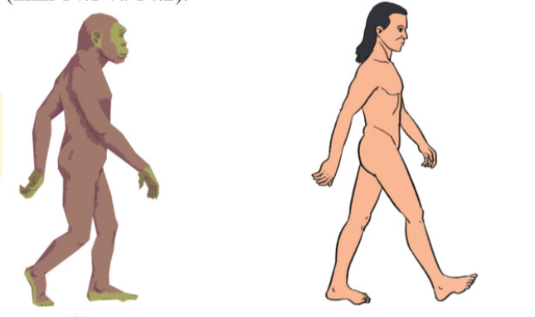
Quan sát Hình 14.1, 14.2
Em hãy cho biết: Phân loại thế giới sống có ý nghĩa như thế nào?
Phân loại thế giới sống thành các nhóm khác nhau giúp cho việc xác định tên và quan hệ họ hàng giữa các nhóm sinh vật với nhau được dễ dàng hơn.

Slide 7
Ý nghĩa của sự phân loại thế giới sống
Xác định tên sinh vật
Xác định quan hệ họ hàng
Ví dụ:
Nhóm người cổ đại có tên là Homo habilis được cho là có mối quan hệ họ hàng
Với người hiện đại có tên là Homo sapiens.

Slide 8
II. THẾ GIỚI SỐNG ĐƯỢC CHIA THÀNH CÁC GIỚI
Giới là bậc phân loại cao nhất của thế giới sống, bao gồm các sinh vật có chung những đặc điểm về cấu trúc tế bào, cấu tạo cơ thể, đặc điểm dinh dưỡng và sinh sản.

Slide 9
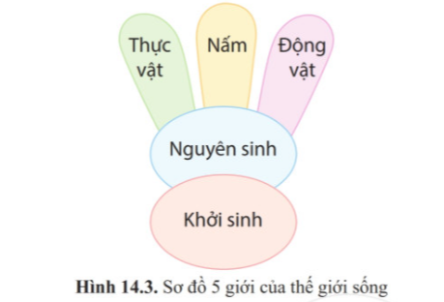
Quan sát Hình 14.3
Em hãy cho biết: Thế giới sống được chia thành các giới nào?
Khởi sinh
Nguyên sinh
Nấm
Thực vật
Động vật

Slide 10
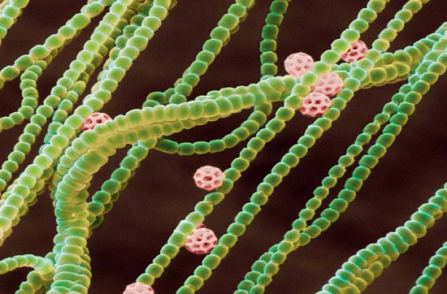
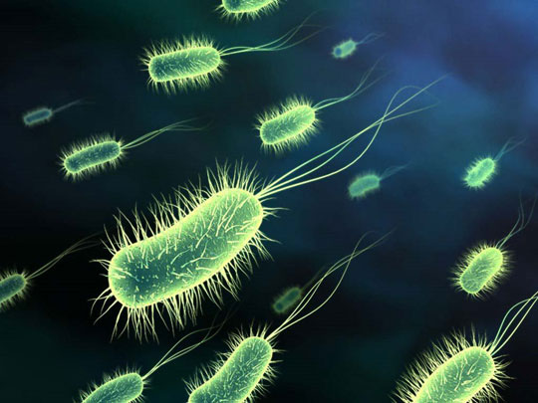
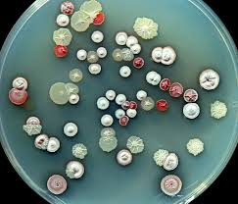
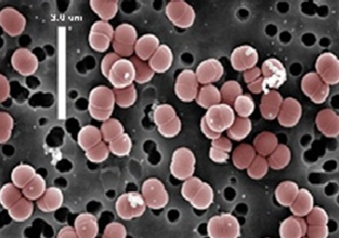
Giới khởi sinh:
Vi khuẩn
Notes:
VK lam – VK e coli – xạ khuẩn – VK lactic
http://dantri.com.vn/khoa-hoc-cong-nghe/su-dung-vi-khuan-lam-o-dia-cung-20160625074746329.htm
http://genk.vn/kham-pha/giai-ngo-vi-khuan-da-hoc-duoc-cach-chong-lai-khang-sinh-nhu-the-nao-20160329034430086.chn

Slide 11
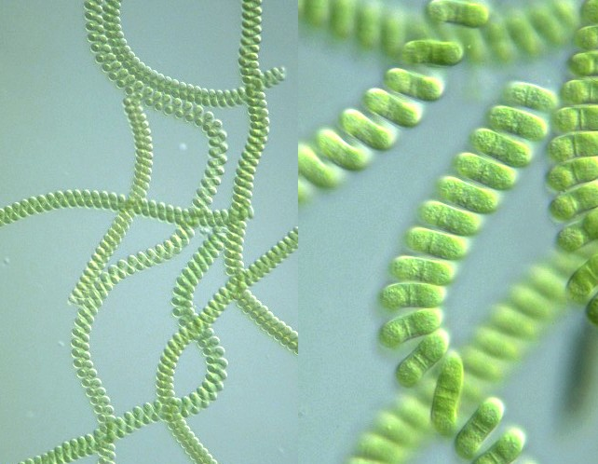
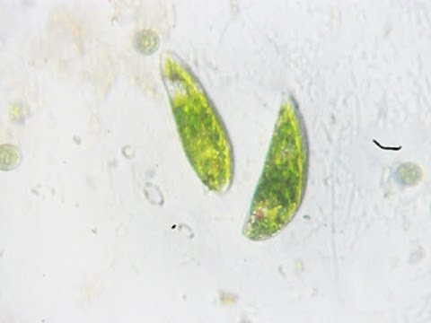
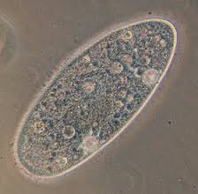
Giới nguyên sinh:
Tảo xoắn và Động vật nguyên sinh

Slide 12
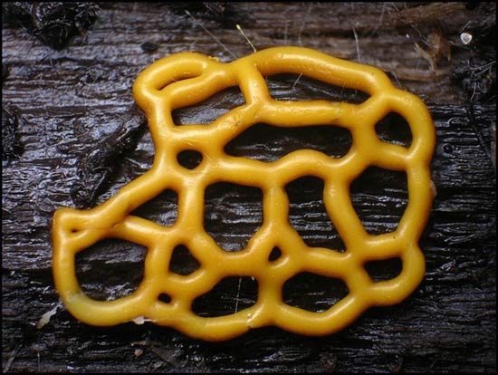
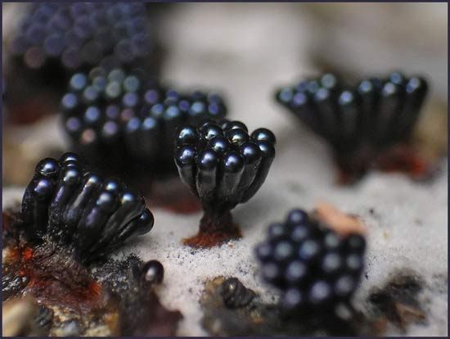
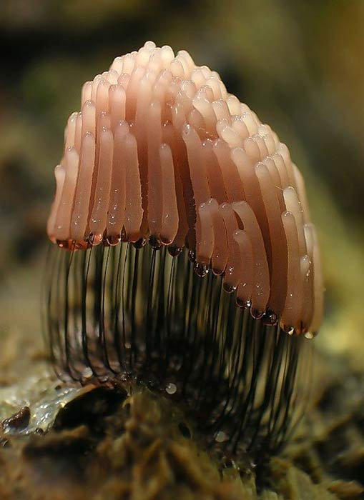
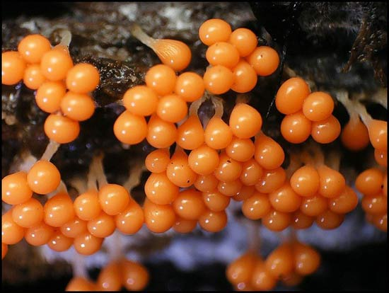
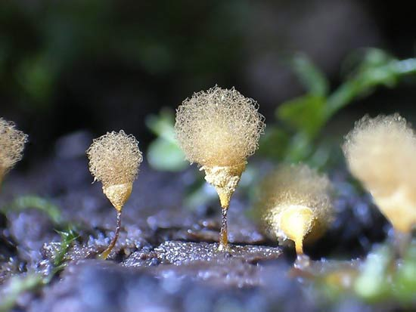
Giới nguyên sinh:
Nấm nhầy
Notes:
Tảo xoắn – nấm nhầy
http://phanvanbuoc.violet.vn/entry/show/entry_id/3884099

Slide 13
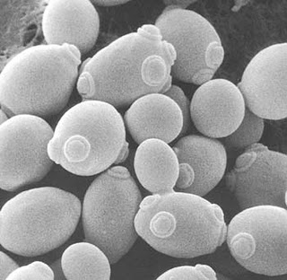
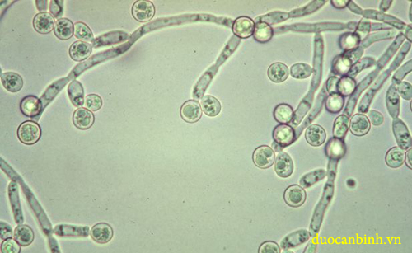
Giới Nấm
Notes:
Giới nấm: nấm men, nấm mốc.

Slide 14
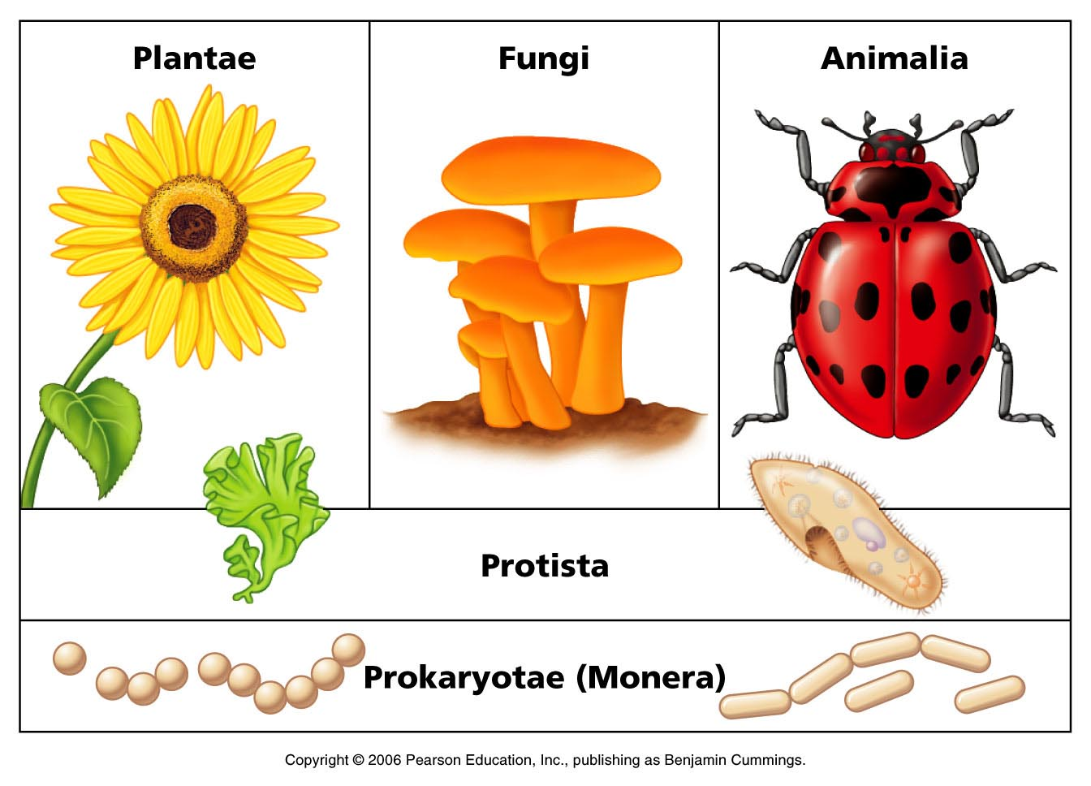
Hệ thống phân loại 5 giới
Giới thực vật
Giới nấm
Giới động vật
Giới nguyên sinh
TB nhân thực
Giới khởi sinh
TB nhân sơ

Slide 15
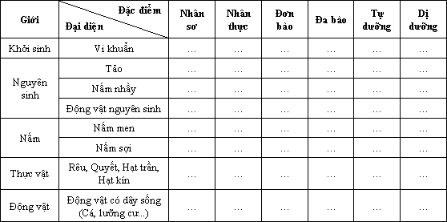
Đặc điểm chính của mỗi giới
x
x
x
x
x
x
x
x
x
x
x
x
x
x
x
x
x
x
x
x
x
x
x
x
x
x
x
Notes:
Chromista là sắc khuẩn

Slide 16
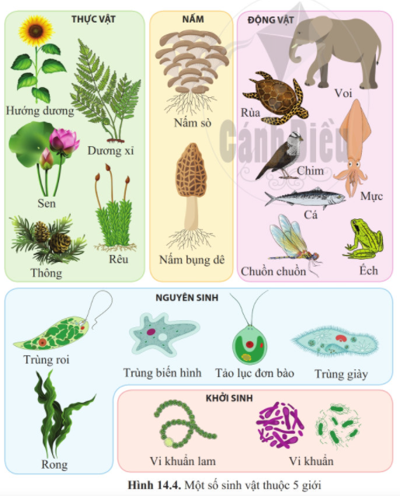
Thảo luận và trả lời câu hỏi
Quan sát Hình 14.4: Em hãy kể tên các sinh vật mà em biết trong mỗi giới theo gợi ý trong bảng sau:
Tên giới | Tên sinh vật
Khởi sinh | Vi khuẩn
Nguyên sinh | ?
Nấm | ?
Thực vật | ?
Động vật | ?

Slide 17
Tên giới | Tên sinh vật
Khởi sinh | Vi khuẩn, vi khuẩn lam
Nguyên sinh | Trùng roi, trùng biến hình, tảo lục đơn bào, trùng giày
Nấm | Nấm bụng dê, nấm sò
Thực vật | Hướng dương, dương xỉ, rêu, sen, thông
Động vật | Voi, rùa, chim, cá, mực

Slide 18
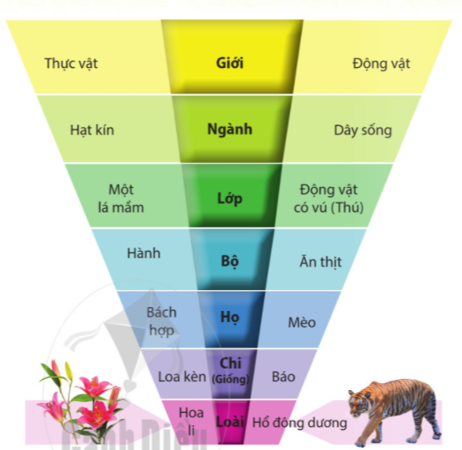
Quan sát Hình 14.5
Em hãy cho biết các bậc phân loại của thế giới sống từ thấp đến cao
Loài
Chi
Họ
Bộ
Lớp
Ngành
Giới

Slide 19

Loài
Homo Sapiens
Giống
Homo
Họ
Homonidae
Bộ
Primates: Linh trưởng
Lớp
Mammalia: ĐV có vú
Ngành
Chordata: ĐV có dây sống
Giới
Animalia: Động vật

Slide 20
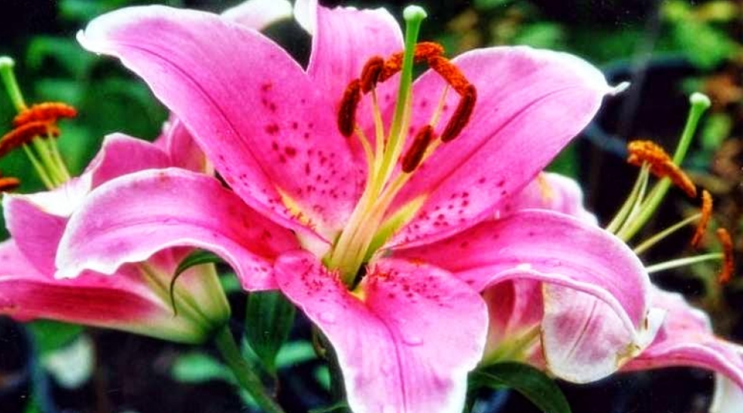
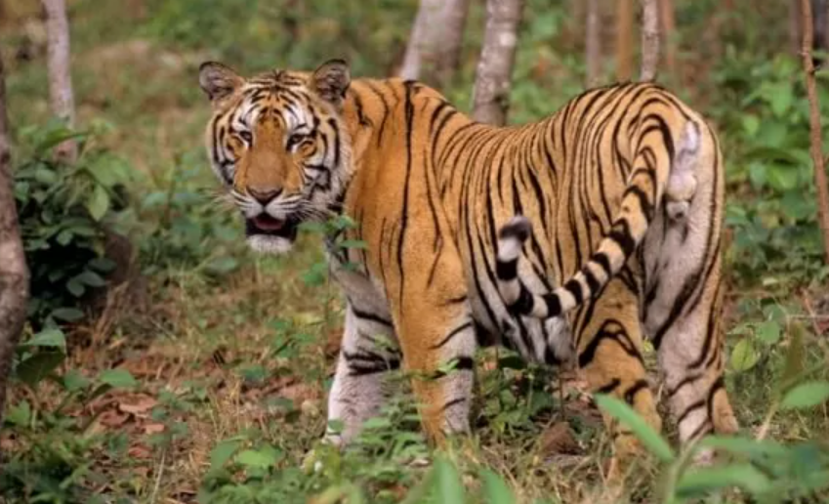
Thảo luận và trả lời câu hỏi
Em hãy gọi tên các bậc phân loại
của cây hoa li và con hổ đông dương.
Hoa li: thuộc chi loa kèn - họ bách hợp - bộ hành - lớp một lá mầm - ngành hạt kín - giới thực vật
Hổ đông dương: thuộc chi báo - họ mèo - bộ ăn thịt - lớp động vật - ngành dây sống - giới động vật.

Slide 21
III. SỰ ĐA DẠNG VỀ SỐ LƯỢNG LOÀI VÀ MÔI TRƯỜNG SỐNG CỦA SINH VẬT
Cho đến nay, các nhà khoa học chưa biết chính xác có bao nhiêu loài trên Trái Đất.
Theo ước tính, có khoảng 10 triệu loài. Tuy vậy, nhiều nhà khoa học cho rằng số lượng loài có thể lớn hơn
Nêu sự đa dạng về số lượng loài sinh vật?
-Trên trái đất có khoảng trên 10 triệu loài sinh vật khác nhau.

Slide 22
+ Đa dạng về số lượng loài:
- Trên trái đất có khoảng trên 10 triệu loài sinh vật khác nhau.

Slide 23
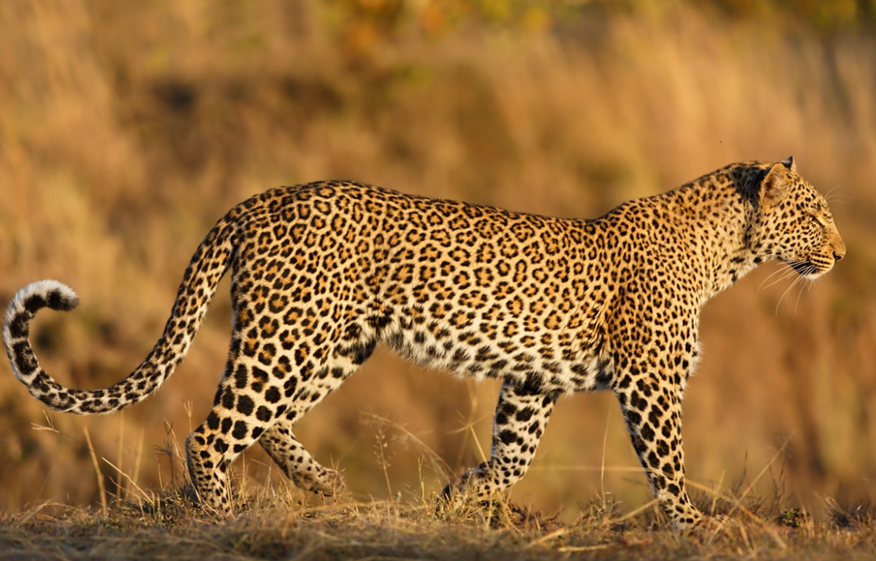
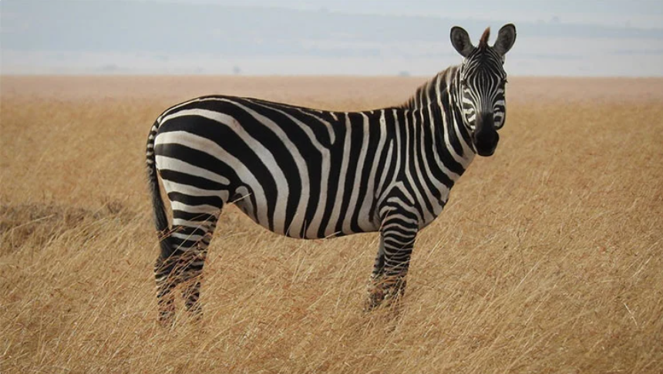
MỘT SỐ HÌNH ẢNH VỀ CÁC LOÀI TRÊN TRÁI ĐẤT

Slide 24
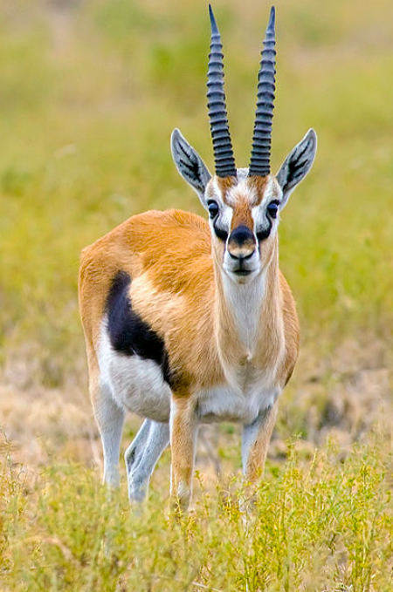
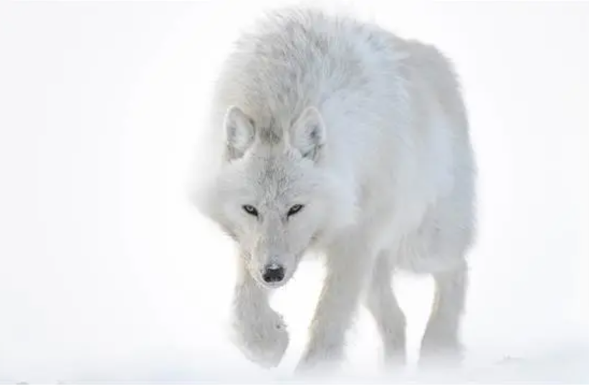

Slide 25
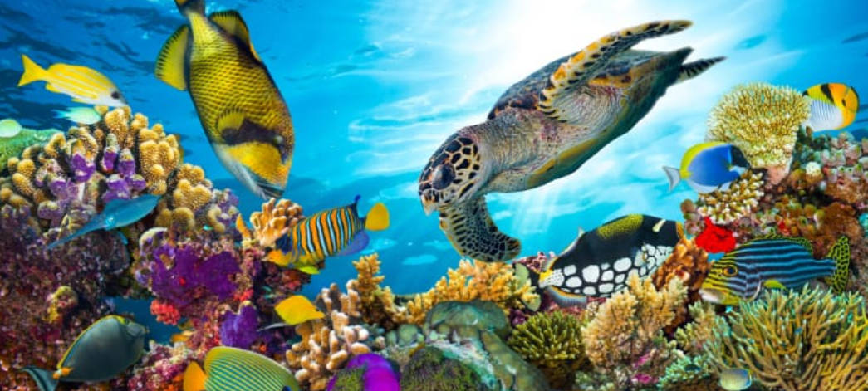

Slide 26
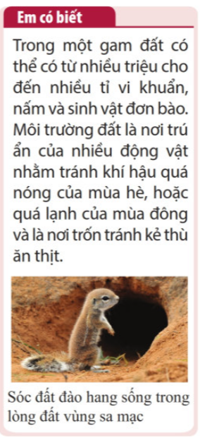
Em hãy nên tên các loại môi trường sống?
Môi trường sống của sinh vật rất đa dạng: trên cạn, dưới nước, đất, sinh vật này có thể là môi trường sống của sinh vật khác.
Môi trường sống của sinh vật: nới có khí hậu khô, nóng,lạnh,…

Slide 27
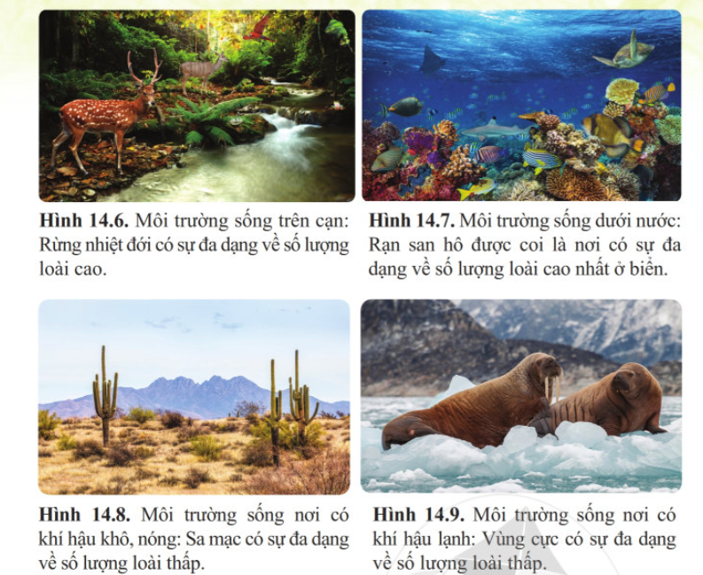
Quan sát Hình 14.6 – 14.9

Slide 28
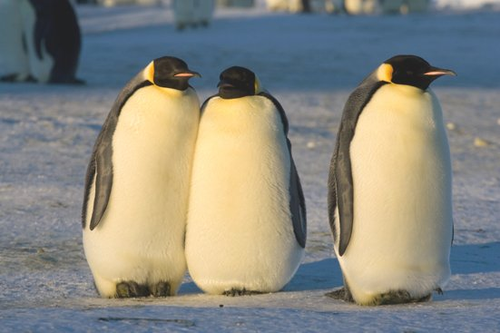
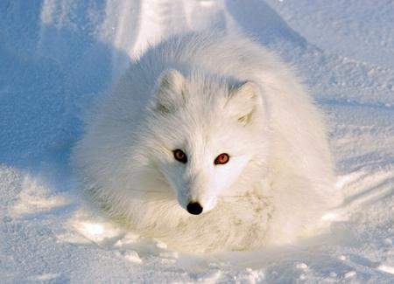
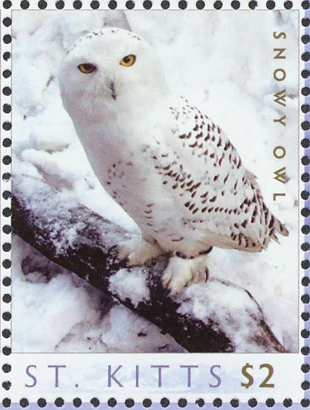
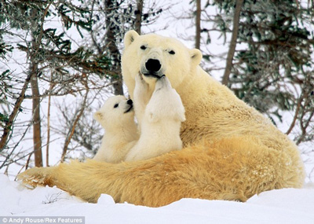
Đa dạng sinh học động vật ở môi trường đới lạnh
CHIM CÁNH CỤT
CÁO BẮC CỰC
CÚ TUYẾT
GẤU BẮC CỰC

Slide 29
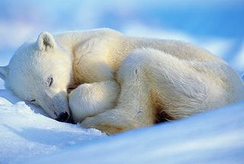
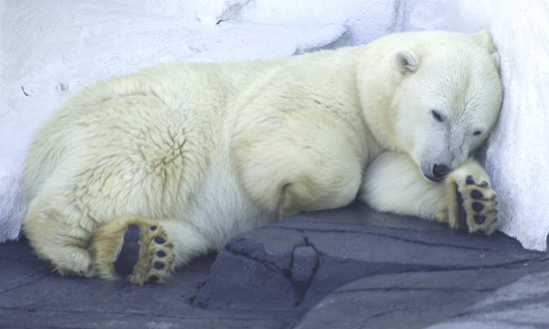
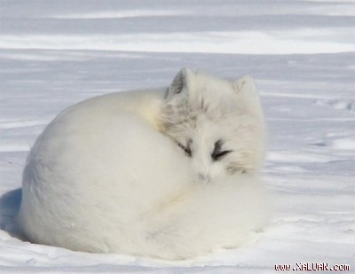
Đa dạng sinh học động vật ở môi trường đới lạnh
NGỦ ĐÔNG

Slide 30
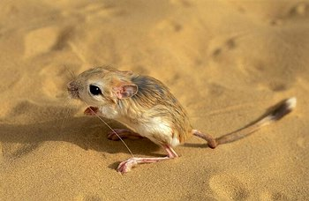
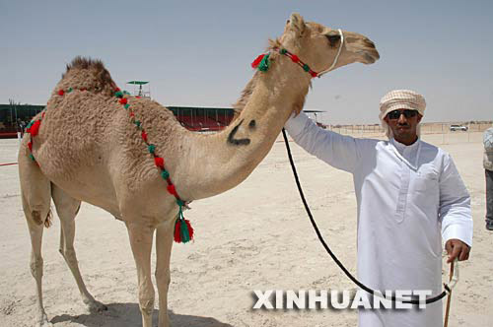
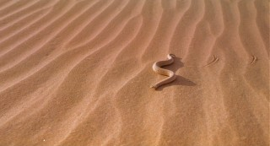
Đa dạng sinh học động vật ở môi trường hoang mạc đới nóng
Chuột nhảy
Lạc đà
Rắn đuôi chuông

Slide 31
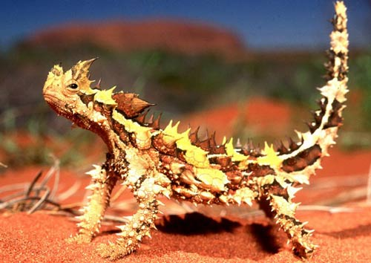
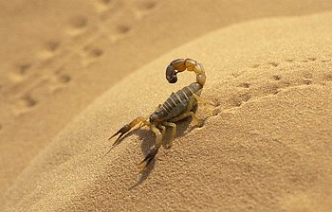
Đa dạng sinh học động vật ở môi trường hoang mạc đới nóng
Thằn lằn gai
Bọ cạp

Slide 32
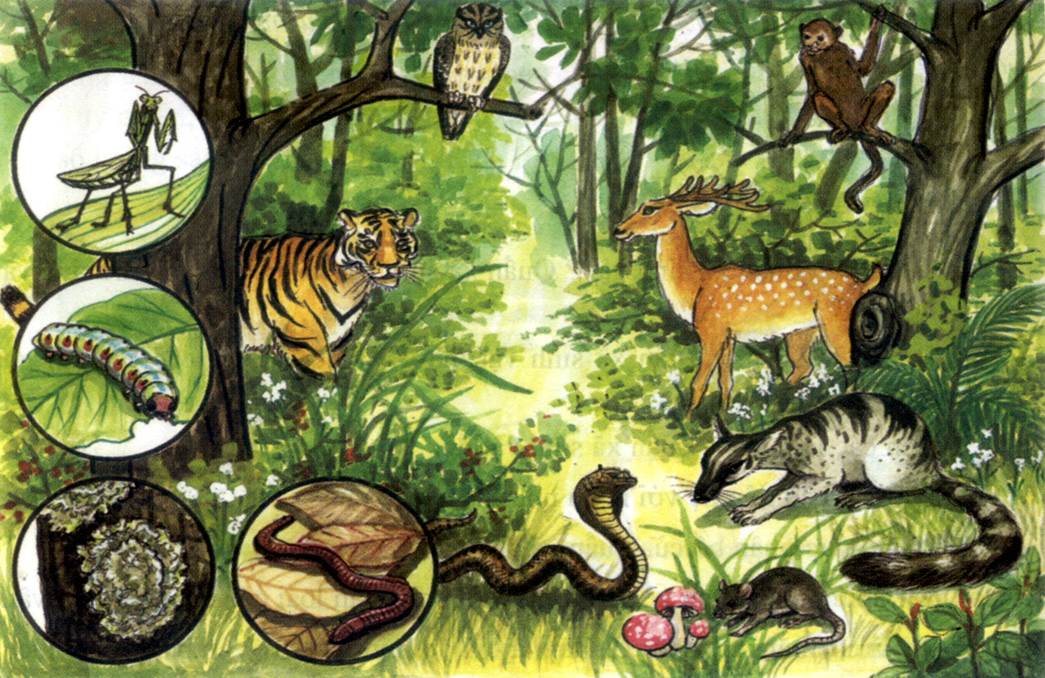

Slide 33
Nhận xét mức độ đa dạng số lượng loài ở
các môi trường sống khác nhau theo gợi ý sau:
Môi trường sống | Tên sinh vật | Mức độ đa dạng số lượng loài
Rừng nhiệt đới | ? | ?
Sa mạc | ? | ?

Slide 34
Môi trường sống | Tên sinh vật | Mức độ đa dạng số lượng loài
Rừng nhiệt đới | Hươu, nai, khỉ, giun, rắn, trăn, rêu, dương xỉ, dừa, chuối, xoài, tre, măng... | Cao
Sa mạc | Sóc, chồn, chuột, sóc, lạc đà, dừa, cọ, xương rồng khổng lồ, cây lê gai, cây hoa thế kỉ, cây hoa hồng sa mạc, cây bụi... | thấp

Slide 35
Em hãy kể tên những môi trường sống của sinh vật có ở địa phương em (rừng, ao,...), lấy ví dụ về các sinh vật trong mỗi môi trường sống đó.
Qua kiến thức đã tìm hiểu: Nêu sự đa dạng về môi trường sống của sinh vật?

Slide 36
+ Đa dạng về môi trường sống:
- Môi trường sống của sinh vật rất đa dạng như môi trường trên cạn, môi trường nước, môi trường đất, môi trường sinh vật….

Slide 37
IV. SINH VẬT ĐƯỢC GỌI TÊN NHƯ THẾ NÀO?
- Nghiên cứu thông tin và cho biết:
? Mỗi loài sinh vật có mấy cách gọi tên? Đó là những cách nào?
Mỗi sinh vật có hai cách gọi tên: Tên địa phương và tên khoa học.

Slide 38
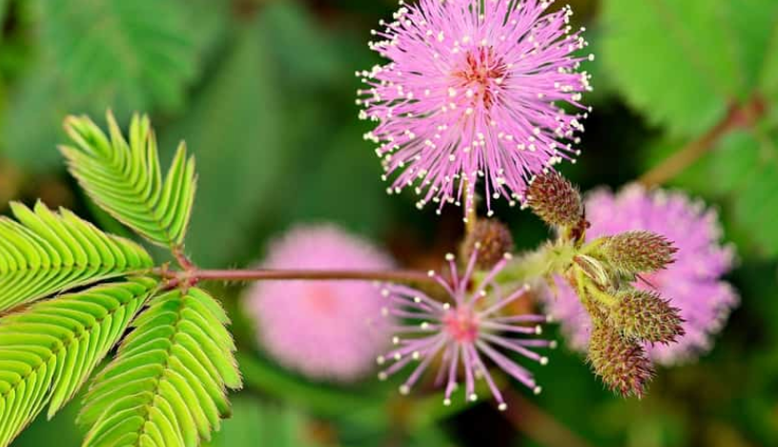
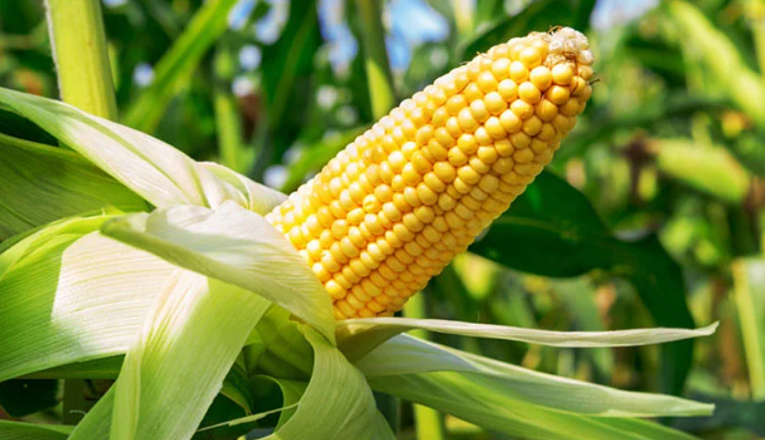
Em hãy lấy ví dụ về cây hoặc con vật có
những tên địa phương khác nhau mà em biết
Cây trinh nữ (cây xấu hổ)
Cây ngô (bắp)

Slide 39
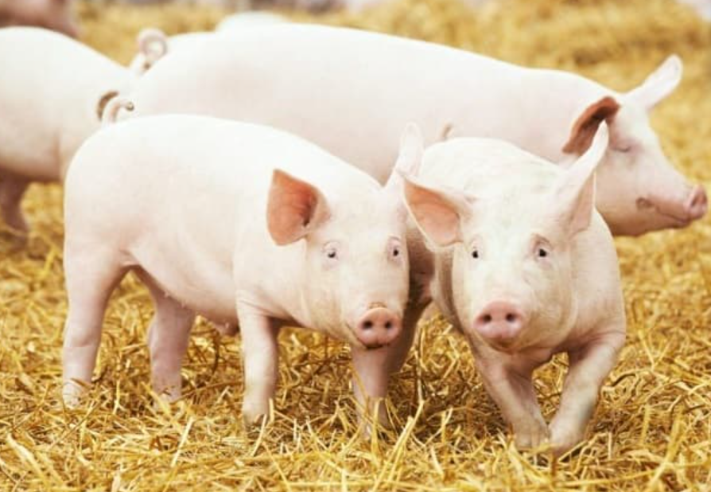

Con lợn (heo)
Cây quất (cây tắc)

Slide 40
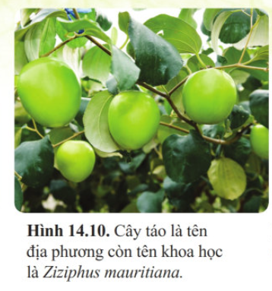
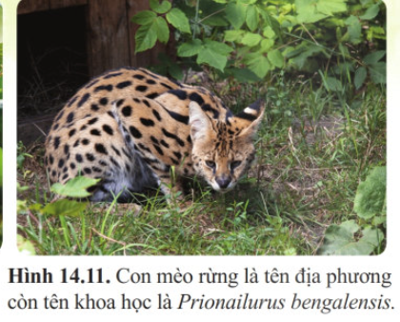
Em hãy nêu cách gọi tên khoa học của sinh vật.
Năm 1753, nhà sinh vật học Các Lin-nê-ớt dựa vào quan sát nhiều sinh vật đã đưa ra cách gọi tên khoa học của sinh vật.
Tên khoa học của sinh vật: gồm 2 từ được viết in nghiêng, từ thứ nhất viết hoa chữ cái đầu, là tên ch; từ thứ hai viết thường, là tên loài.

Slide 41

Chuồn chuồn, dơi và đại bàng đều có cánh và biết bay, nhưng chúng lại được xếp vào ba lớp động vật khác nhau. Đó là những lớp động vật nào?
Chuồn chuồn thuộc lớp sâu bọ.
Dợi thuộc lớp thú.
Đại bàng thuộc lớp chim.

Slide 42
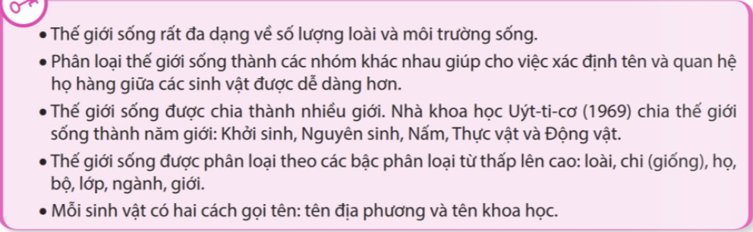
TỔNG KẾT KIẾN THỨC

Slide 43
LUYỆN TẬP – TRẢ LỜI CÂU HỎI TRẮC NGHIỆM
Cho đến nay, ước tính trên Trái đất có khoảng bao nhiêu loài?
7 triệu loài
A
10 triệu loài
C
8 triệu loài
B
Chưa xác định được
D

Slide 44
Môi trường sa mạc – nơi có khí hậu khô, nóng có sự đa dạng về số lượng loài như thế nào?
Cao
A
Cao nhất
C
Thấp nhất
B
Thấp nhất
D

Slide 45
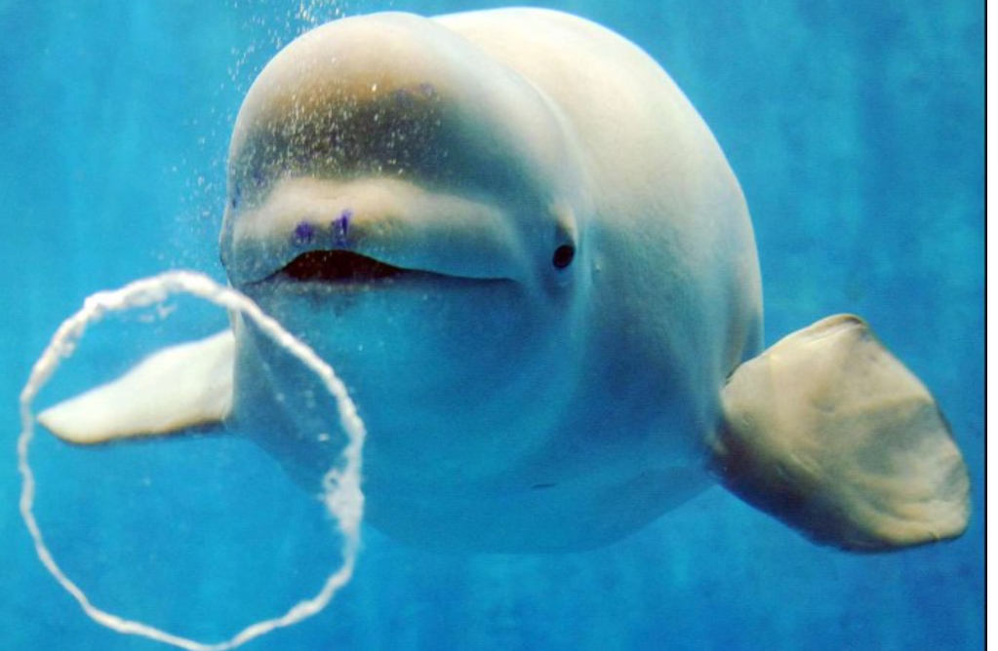


LUYỆN TẬP MỞ RỘNG
Phân loại các động vật cá voi, cá mập,
cá thu vào các lớp phù hợp.
Cá voi: lớp thú.
Cá mập: lớp cá sụn
Cá Thu: lớp cá.

Slide 46
HƯỚNG DẪN VỀ NHÀ
Học bài và hoàn thành các bài tập ra vở
Chuẩn bị trước bài 15

